Slide 1
함수의 활용

Slide 2
목차
시작하기 전에
재귀 함수
재귀 함수의 문제
조기 리턴
리스트 평탄화하는 재귀 함수 만들기
좀 더 알아보기① – 코드에 이름 붙이기
좀 더 알아보기② – 코드 유지보수
키워드로 정리하는 핵심 포인트
확인문제

Slide 3
시작하기 전에
[핵심 키워드] : 재귀 함수, 메모화, 조기 리턴
[핵심 포인트]
함수를 활용하는 주요 패턴에 대해 살펴본다.

Slide 4
재귀 함수
팩토리얼 (factorial)
반복문으로 팩토리얼 구하기
재귀 함수로 팩토리얼 구하기

Slide 5
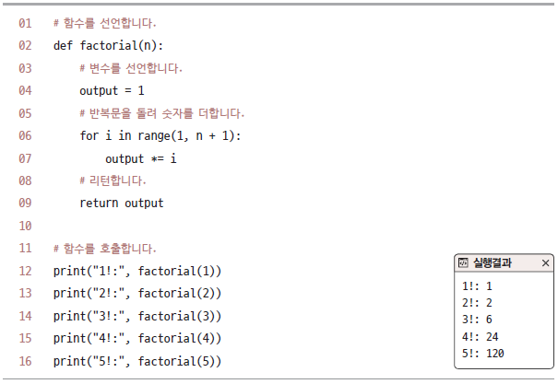
재귀 함수
반복문으로 팩토리얼 구하기

Slide 6

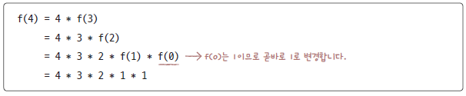
재귀 함수
재귀함수로 팩토리얼 구하기
예시 – factorial(4)

Slide 7
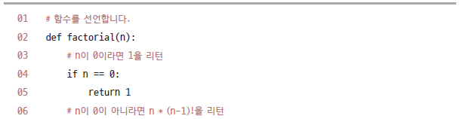
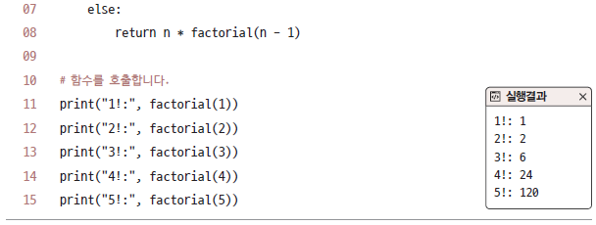
재귀 함수
예시 - 재귀 함수를 사용해 팩토리얼 구하기

Slide 8
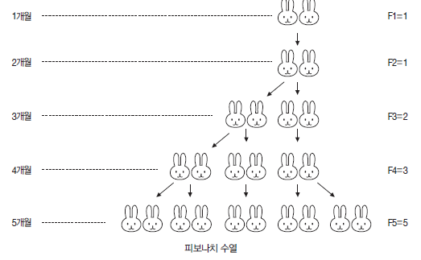
재귀 함수의 문제
피보나치 수열

Slide 9
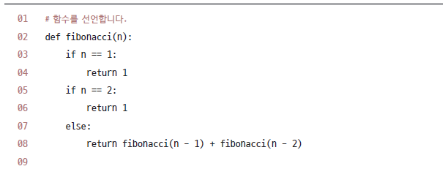
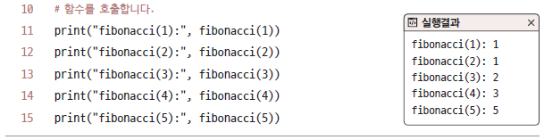
재귀 함수의 문제
예시 - 재귀 함수로 구현한 피보나치 수열(1)
위와 같이 코드 작성할 경우 처리에 시간이 오래 걸리는 문제 발생

Slide 10
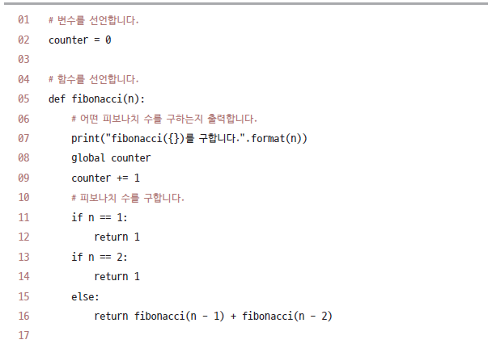
재귀 함수의 문제
재귀 함수로 구현한 피보나치 수열(2)

Slide 11
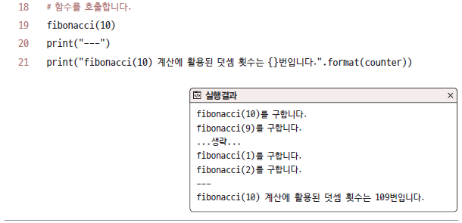
재귀 함수의 문제

Slide 12
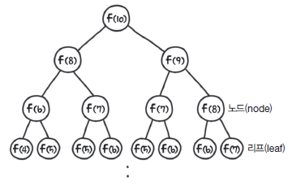
재귀 함수의 문제
트리 (tree)
각 지점 : 노드 (node)
노드 중 가장 마지막 단계 지점 : 리프 (leaf)

Slide 13
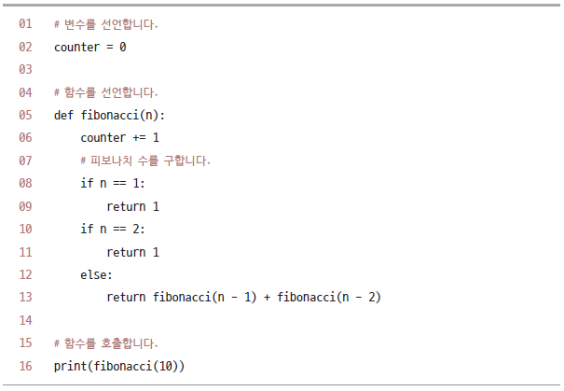
재귀 함수의 문제
UnboundLocalError에 대한 처리
슬라이드 #10, 11의 코드에서 global counter 라고 된 부분
해당 부분 지우고 실행하는 경우 UnboundLocalError 발생

Slide 14
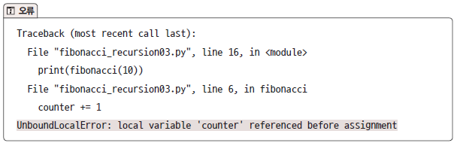
재귀 함수의 문제
파이썬은 함수 내부에서 함수 외부에 있는 변수를 참조할 수 없음 - 참조(reference)는 변수에 접근하는 것을 의미
아래 global 키워드 구문 사용

Slide 15
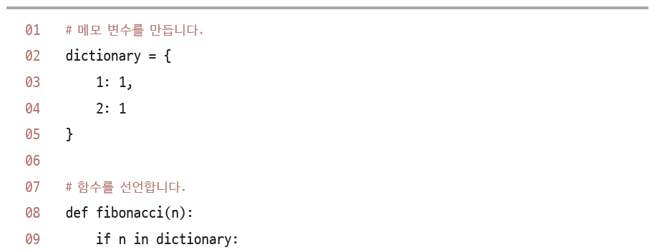
재귀 함수의 문제
메모화
재귀 함수를 사용하면서 코드가 빠르게 실행되려면?
같은 값을 한 번만 계산하도록 코드를 수정

Slide 16
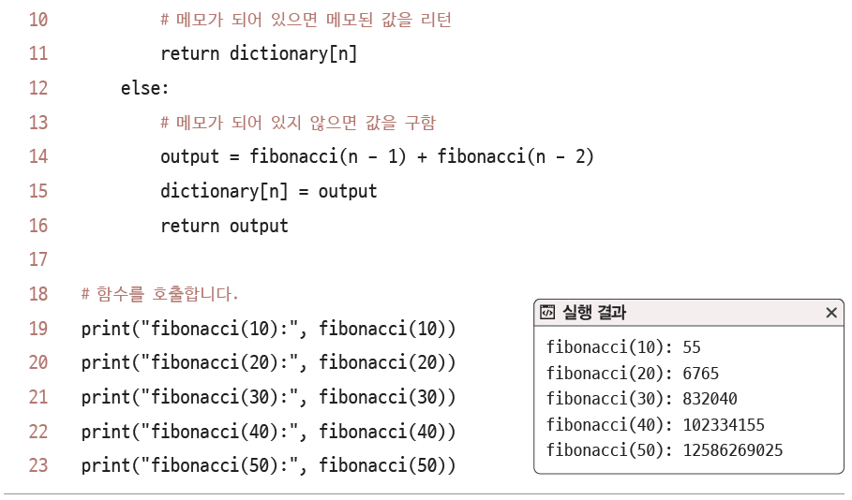
재귀 함수의 문제

Slide 17
재귀 함수의 문제
메모 (memo)
딕셔너리를 사용해서 한 번 계산한 값을 저장
처리 수행하지 않고 메모된 값 돌려주면서 코드 속도 향상
메모화는 재귀함수와 자주 함께 사용하여 실행 후 곧바로 결과를 출력

Slide 18
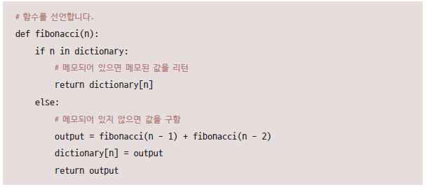
조기 리턴
조기 리턴 (early return)
흐름 중간에 return 키워드를 사용
if else 조건문 만들고 각각의 마지막 부분에서 리턴하게 할 경우

Slide 19
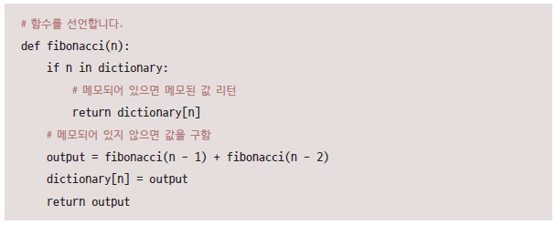
조기 리턴
조기 리턴 사용

Slide 20

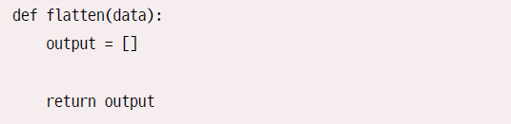
리스트 평탄화하는 재귀 함수 만들기
리스트 평탄화
중첩된 리스트가 있을 때 중첩을 모두 제거하고 풀어서 1차원 리스트로 만드는 것
평탄화 코드 작성
리스트 하나를 입력 받아 이를 평탄화해서 리턴하는 함수를 작성

Slide 21
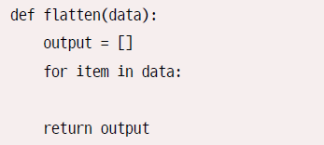
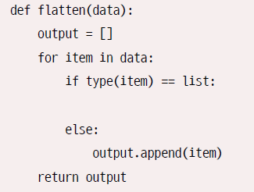
리스트 평탄화하는 재귀 함수 만들기
내부에 있는 요소를 하나씩 확인하면서 리스트인지 리스트가 아닌지 확인 - 요소를 하나씩 확인하는 for 반복문을 추가
리스트가 아니라면 바로 output 리스트에 자료를 넣고, 리스트라면 리스트에 있는 요소들을 하나하나 output에 추가

Slide 22
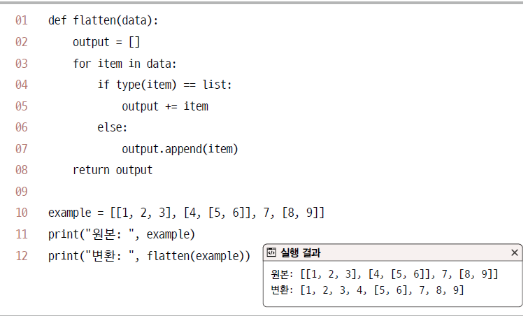
리스트 평탄화하는 재귀 함수 만들기
예시 - 리스트 평탄화하기(1)
중간에 [5, 6]이라는 리스트가
여전히 포함

Slide 23
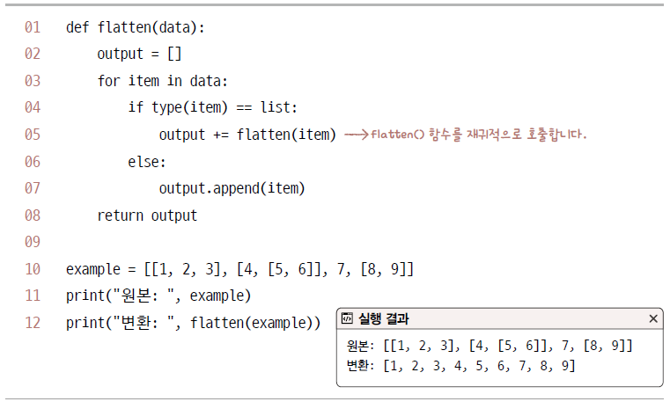
리스트 평탄화하는 재귀 함수 만들기
예시 - 리스트 평탄화하기(2)
output += item으로 요소를 추가(5번 행)할 때도 flatten() 함수를 적용해서 코드를 output += flatten(item)으로 변경

Slide 24
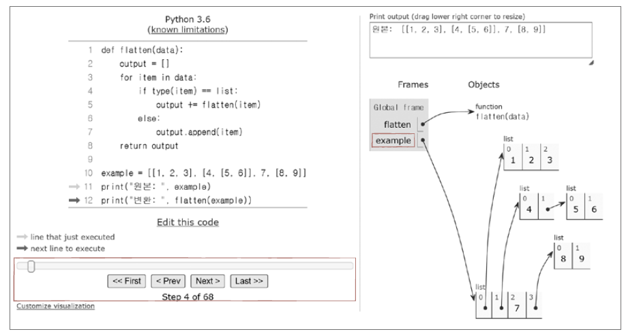
리스트 평탄화하는 재귀 함수 만들기
파이썬 튜터로 확인

Slide 25
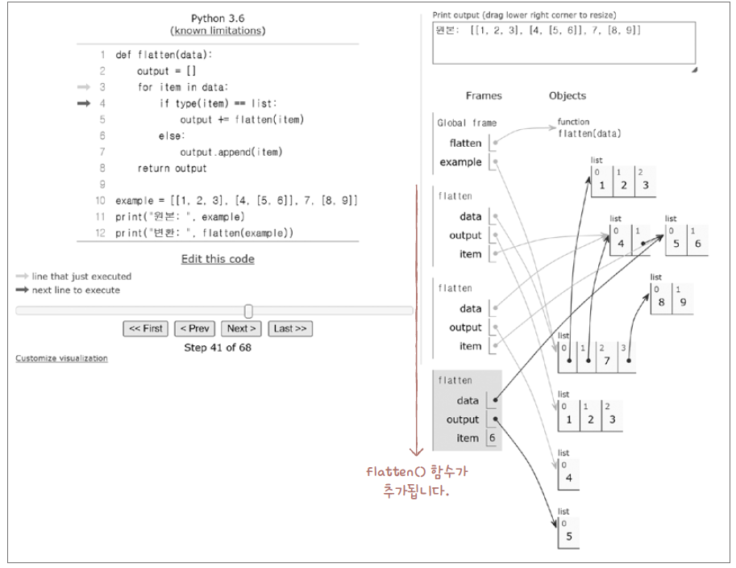
리스트 평탄화하는 재귀 함수 만들기
flatten( ) 함수는 재귀 함수이므로 오른쪽의 화면에 flatten( ) 함수가 계속해서 쌓이면서 추가

Slide 26
리스트 평탄화하는 재귀 함수 만들기
함수의 변수는 함수 호출마다 따로따로 생성됨
flatten( ) 함수에서 flatten( ) 함수를 호출했을 때 변수 output이 계속해서 이어진다라고 생각하는 경우가 있으나, 함수의 변수는 함수 호출마다 따로 만들어짐
함수가 끝나면(리턴되면) 함수를 호출했던 위치로 회귀
현재 코드에서는 output += flatten(item) 부분에서 재귀적으로 flatten( ) 함수를 호출

Slide 27
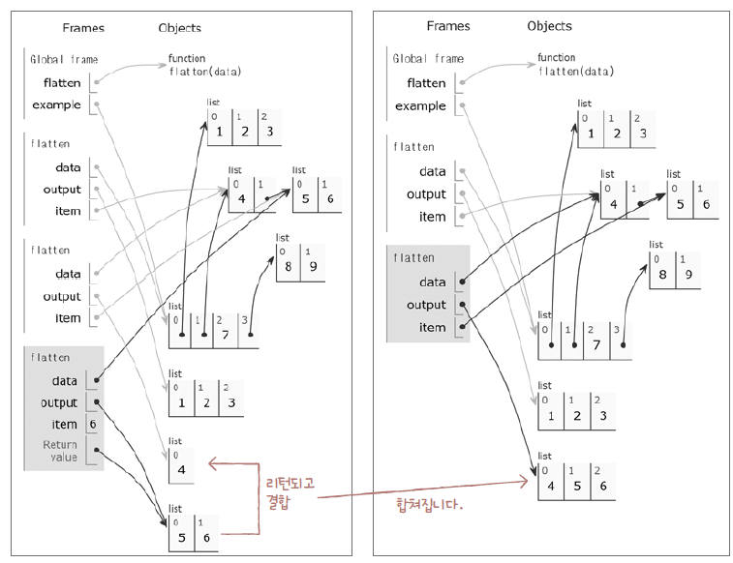
리스트 평탄화하는 재귀 함수 만들기
flatten( ) 함수가 여러 번 호출되면서 [5, 6] 결과를 리턴 → 이 함수가 끝나면 재귀적으로 함수를 호출했던 다음 부분으로 돌아옴
코드가 다음과 같이 구성되어 리스트 [4]에 [5, 6]을 추가

Slide 28
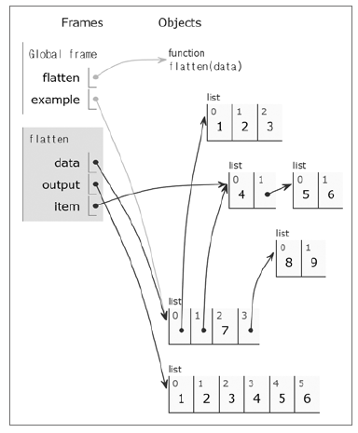
리스트 평탄화하는 재귀 함수 만들기
[4, 5, 6]이 나오는 재귀 호출도 끝나면 다음 부분으로 돌아옴
리스트 [1, 2, 3]에 [4, 5, 6]이 추가되어 [1, 2, 3, 4, 5, 6]이 됨

Slide 29
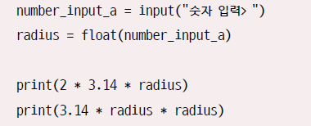
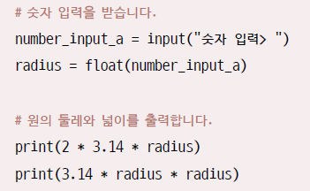
코드에 이름 붙이기
좀 더 알아보기①
어떠한 설명도 없는 코드
주석이 있는 코드

Slide 30
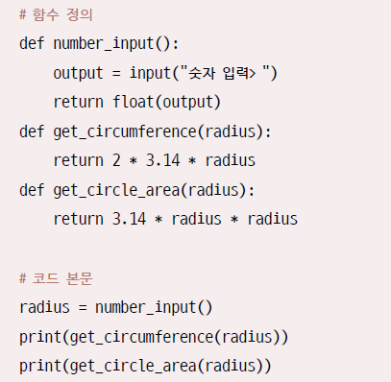
코드에 이름 붙이기
좀 더 알아보기①
함수를 활용한 코드

Slide 31
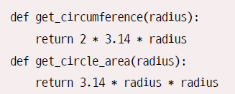
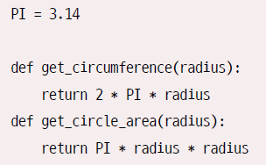
코드 유지보수
좀 더 알아보기②
3.14를 숫자로 입력한 상태
3.14를 PI라는 변수로 설정한 상태
변수 PI 옆에 있는 3.14라는 숫자를
3.141592로만 수정하면 됨

Slide 32


코드 유지보수
좀 더 알아보기②
함수를 사용하지 않은 경우

Slide 33
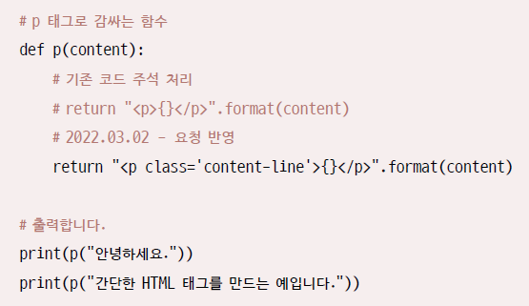
코드 유지보수
좀 더 알아보기②
“단순한 <p></p>로 감싸지 말고 <p class='content-line'></p>로 감싸주세요”라는 요청을 받았다면? - 해당 함수만 변경하여 간단히 수정

Slide 34
키워드로 정리하는 핵심 포인트
마무리
재귀 함수 : 내부에서 자기 자신을 호출하는 함수
메모화 : 한 번 계산한 값을 저장한 후, 계산하는 과정 대신
나중에 이를 다시 활용하는 테크닉
조기 리턴 : 함수의 흐름 중간에 return 키워드 사용해서
코드 들여쓰기 줄이는 등의 효과 가져오는 테크닉

Slide 35

확인문제
마무리
패밀리 레스토랑에서 여러 개의 테이블에 나누어 앉으려고 합니다. 이때 한 사람만 앉는 테이블이 없게 그룹을 지어야 합니다. 인원 수를 나누는 패턴만 구하면 되며, 누가 어디에 앉는 지 등은 고려하지 않아도 괜찮습니다. 예를 들어 6명이라면 다음과 같은 네 가지 경우를 생각할 수 있습니다.
한 개의 테이블에 앉을 수 있는 최대 사람의 수는 10명입니다. 100명의 사람이 하나 이상의 테이블에 나누어 앉는 패턴을 구하세요. 소스 코드에서 한글 변수명은 여러분들의 이해를 돕기 위한 것이니, 식별자 작성 규칙에 따라 이름을 정해 주세요.

Slide 36
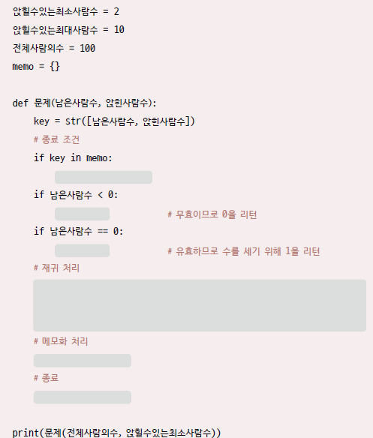
확인문제
마무리

Slide 37
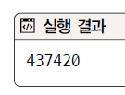

확인문제
마무리

Slide 38
Thank You!

